Slide 1
第2节 快与慢
第一课时
沪教版（2024）八年级上册

Slide 2
本节要点
1. 能用速度描述物体运动的快慢，能用速度公式进行简单的计算，知道一些运动的大致速度；
2. 知道匀速直线运动是一种理想模型。

Slide 3
素养提升
能体会模型建构在物理学研究中的重要性,能在熟悉的情境中,用所学模型分析常见问题。

Slide 4
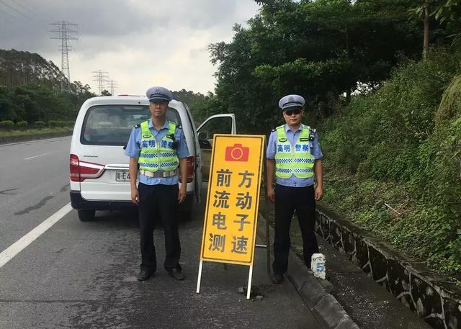
课程导入
交警拦住一辆正在行驶的车，对司机说道：“您的车速超过了50公里每小时的限制……”车内的小朋友抢着回答说：“我们只行驶了10分钟10公里，怎么会超过50公里，也没到1小时呀？”怎么跟小朋友解释这个问题呢？如何判断运动的快慢呢？

Slide 5
课程讲授
比较运动的快与慢
龟兔赛跑的故事大家都知道，最后裁判判定是乌龟跑得最快，裁判的依据是什么？
相同路程比时间，时间越短跑的越快。

Slide 6
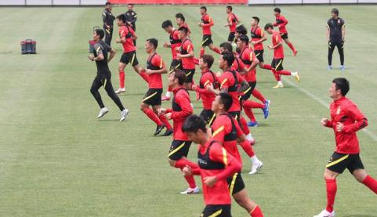
课程讲授
比较运动的快与慢
足球运动员曾有一项体能测试——12分钟跑，以12分钟跑过最远的距离来判断运动员的体能如何。
相同时间比路程，路程越长跑的越快。

Slide 7
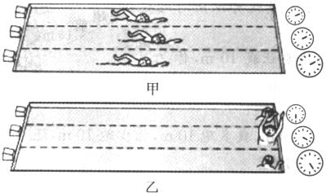
课程讲授
比较运动的快与慢
比较运动快慢的两种方式：
方法一：相同时间比路程，
路程越长运动的越快。
方法二：相同路程比时间，
时间越短运动的越快。
那如果路程和时间都不一样该如何比较呢？

Slide 8
课程讲授
比较运动的快与慢
速度
1. 定义：物理学中，将物体在一段时间内通过的路程与通过这段路程所用时间之比称为速度。
路 程
$$s=vt$$
$$v=\frac{s}{t}$$
2. 公式：
公式变形
$$t=\frac{s}{v}$$
时 间
速 度
速度是表示物体运动快慢的物理量，在数值上等于物体单位时间内通过的路程，这个数值越大，表示物体运动越快。

Slide 9
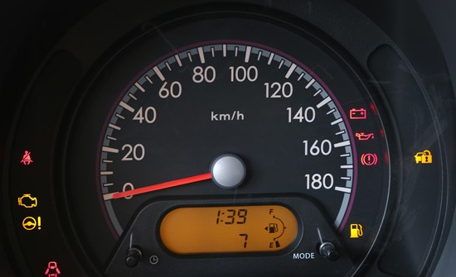
课程讲授
比较运动的快与慢
速度
3. 单位：
基本单位：m/s 或 m ·s⁻¹
读作：米每秒
常用单位：km/h 或 km ·h⁻¹
读作：千米每时
4. 单位换算：
1m/s =3.6km/h

Slide 10
课程讲授
比较运动的快与慢
速度
若你的同学跑了100m用了17s，而你用25s跑了165m，你和你的同学谁跑得快呢？
$$v_{1}=\frac{s_{1}}{t1}＝\frac{100m}{17s}≈5.88m/s$$
解：
$$v_{2}=\frac{s_{2}}{t2}＝\frac{165m}{25s}≈6.6m/s$$
$$5.88m/s＜6.6m/s$$
所以你跑得快。

Slide 11
课程讲授
小结
相同时间比路程
比较运动的快与慢
相同路程比时间
快与慢
概念
路程与时间之比叫做速度
意义
表示物体运动快慢的物理量
速 度
公式
m/s、 km/h
单位
换算：1m/s=3.6km/h

Slide 12
习题练习
1. 下列描述物体运动快慢的成语中，与物理学描述运动快慢的方法相近的是( )
A．一日千里 B．大步流星
C．风驰电掣 D．迅雷不及掩耳
A

Slide 13
习题练习
2. 现有一辆行驶速度为72 km/h的汽车与一列行驶速度为28 m/s的火车，请比较它们中哪个速度更大。
解：
$$v_{汽}=72km/h=20m/s$$
$$v_{火}=28m/s>v_{汽}=20m/s$$
∴ 火车的速度更大。

Slide 14
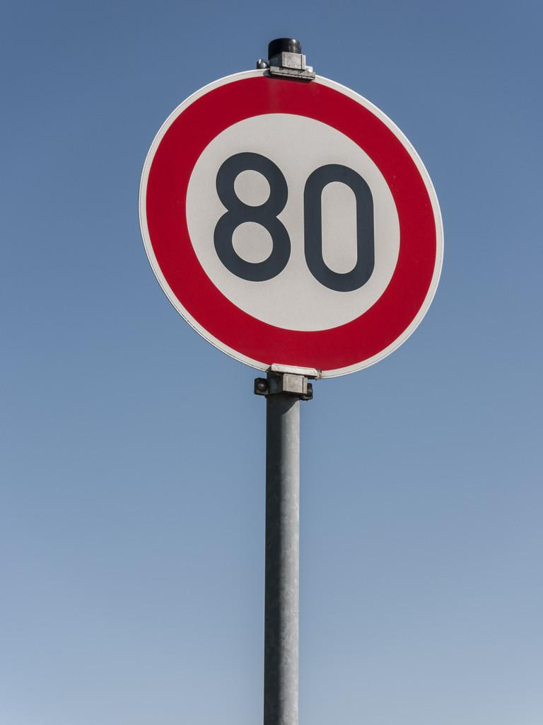
习题练习
3. 为保障交通安全，公路上常设置限速标志牌。该标志牌的含义是什么?
答：该标志牌的含义是该路段允许汽车行驶的最大速度不能超过80km/h。

Slide 15
习题练习
4. 下列说法正确的是( )
A. 运动物体通过的路程越大，速度越大
B. 运动物体通过的路程越短，速度越大
C. 运动物体在一段时间内，所通过的路程越大，说明速度越大
D. 物体越运动，速度越大
C

Slide 16
习题练习
5. 为宣传“绿色出行，低碳生活”理念，三个好朋友在某景点进行了一场有趣的比赛。小张驾驶电瓶车以36 km/h的速度前进，小王以10 m/s的速度跑步前进，小李骑自行车，每分钟通过的路程是0.6 km。则 ( )
A．小张速度最大 B．小王速度最大
C．小李速度最大 D．三人速度一样大
D

